Slide 1
Galaga на Pygame
Выполнил Гарафутдинов Артём

Slide 2
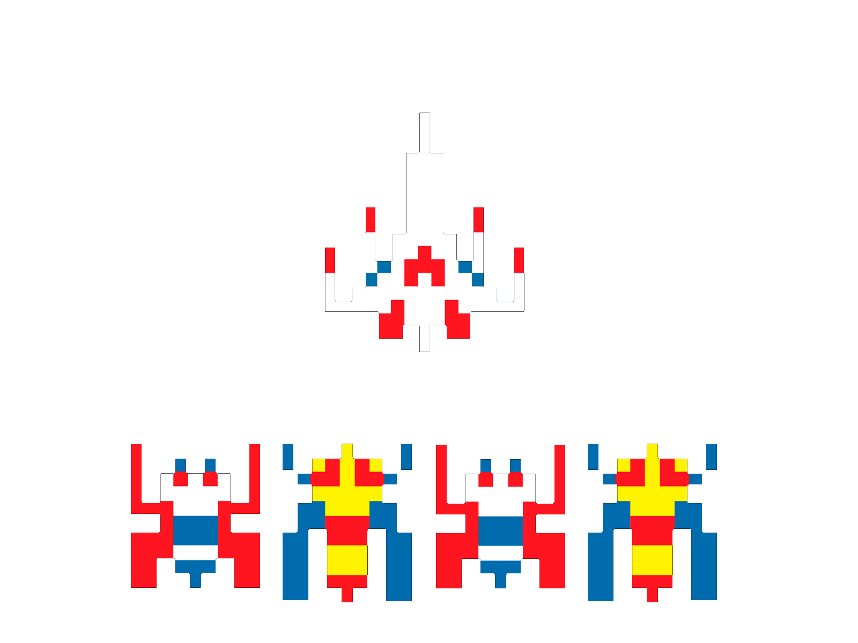
Галага
Галага - это старая аркадная игра, в которой игрок управляет самолётом, который способен двигаться по ширине и стрелять. Главная цель игры - заработать как можно больше очков за уничтожение врагов. Пользователь может играть в неё до бесконечности, пока не проиграет, тем самым ставя новые рекорды.
ю

Slide 3
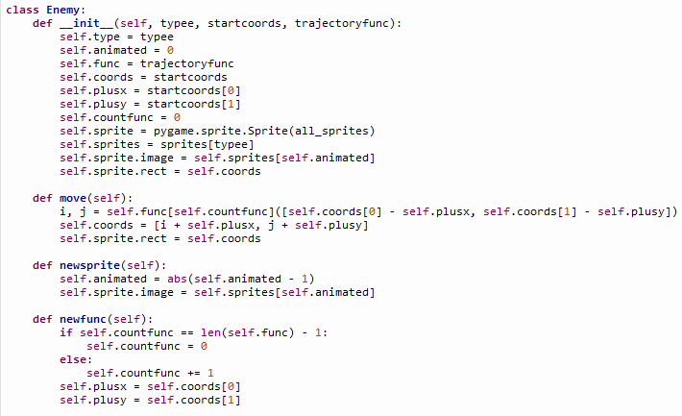
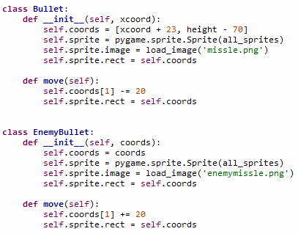
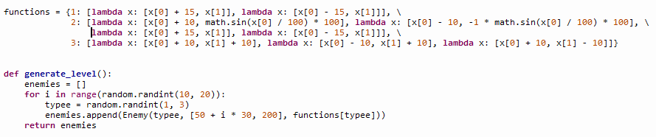
Реализация проекта
За врагов отвечает класс Enemy, за пули игрока отвечает класс Bullet, за пули врагов отвечает класс EnemyBullet.
Траектория движения каждого типа врагов задана математической функцией. Каждый шаг с координатами каждого врага происходит написанное действие Каждый уровень генерируется случайно в функции generate_level()

Slide 4
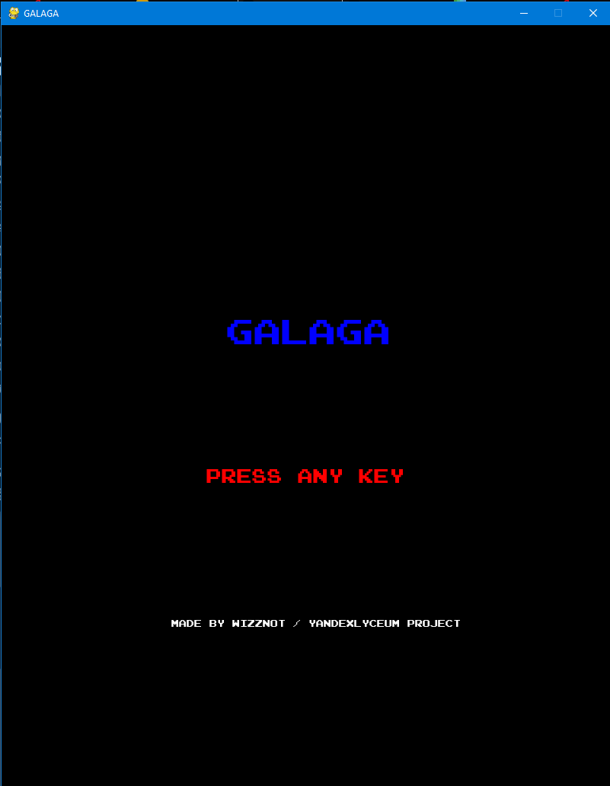
При старте проигрывается вступительный звуковой файл, после чего начинает мигать надпись PRESS ANY KEY. При нажатии на любую кнопку стартует игра

Slide 5
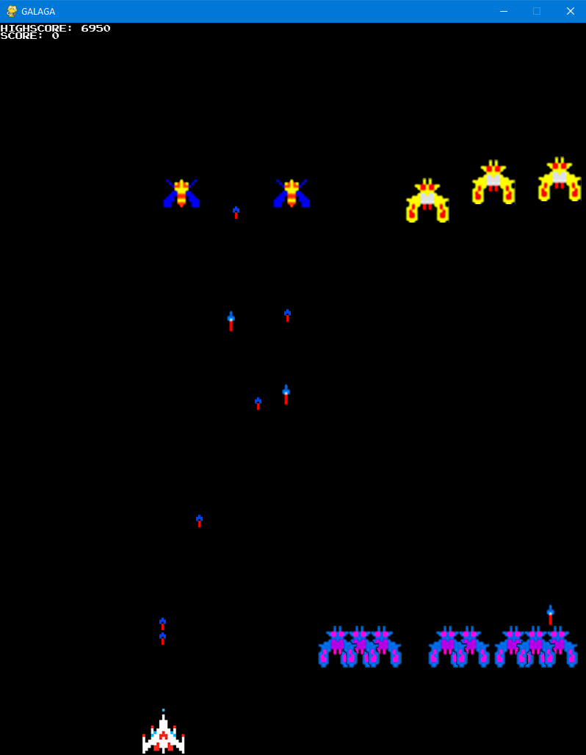
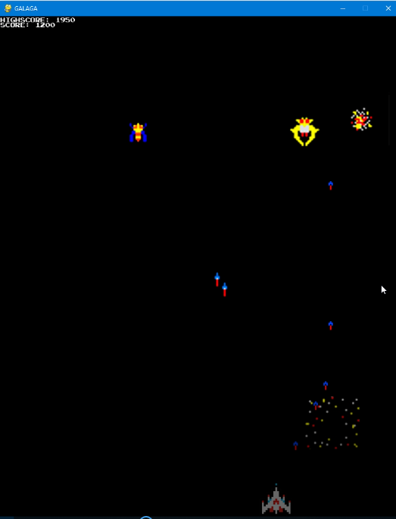
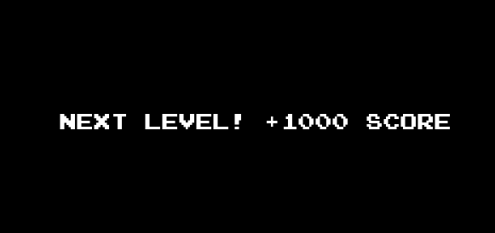
При нажатии на стрелочки вправо и влево самолёт игрока передвигается соответственно. При нажатии на Z и X самолёт выпускает снаряд. При попадании снаряда во врага он взрывается, добавляется 150 очков. Некоторые враги могут стрелять. Если враги заканчиваются - выводится соответствующая надпись и добавляется 1000 очков. После чего генерируется следующая волна врагов. Если у игрока больше очков, чем в текстовом файле highscore.txt, то файл перезаписывается. Это рекорд игрока

Slide 6
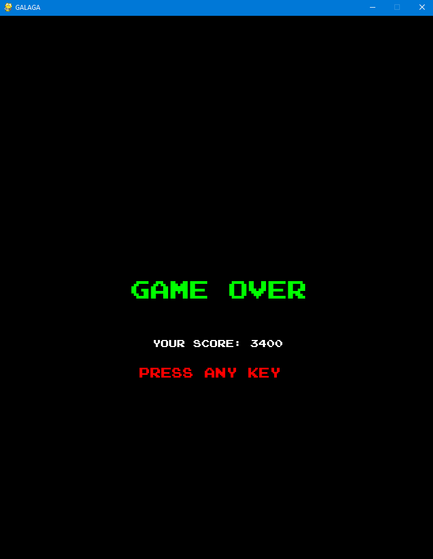
При попадании пули в игрока или столкновении с другим юнитом игра заканчивается и выводится соответствующая надпись. Также показываются очки игрока.

Slide 7
Спасибо за внимание!
Готов ответить на ваши вопросы.

